Slide 1
Импортозамещающие решения для реализации мероприятий, предусмотренных дорожной картой ПАО «Газпром» по освоению инновационной высокотехнологичной продукции
Докладчик:
Жестков Дмитрий Александрович,
ведущий специалист
ООО «ЭлМетро-Инжиниринг»

Slide 2
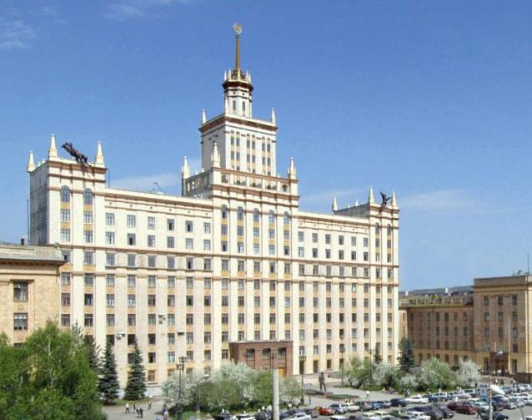
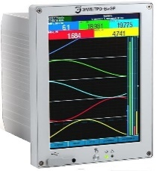
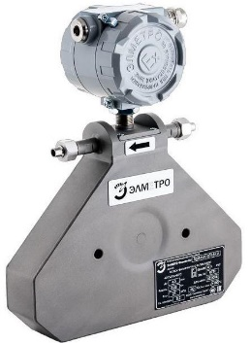
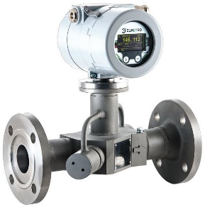
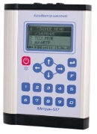
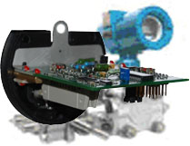
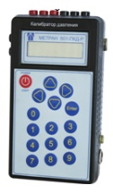
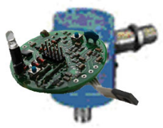
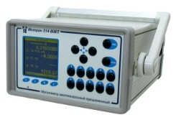
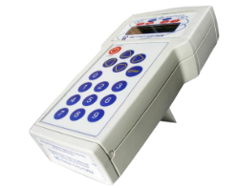
От лаборатории университета к Группе компаний
Создание комплекса приборов для Н & Г отрасли и других
2008-2019
2008
Создание торговой марки
Контрактные НИОКР и производство для известных брендов в сфере промышленной автоматизации.
Более 2 млн. электронных модулей и приборов произведено
1996-2008
2

Slide 3
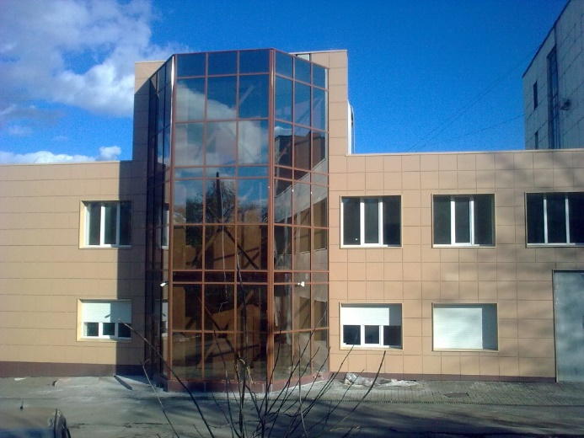
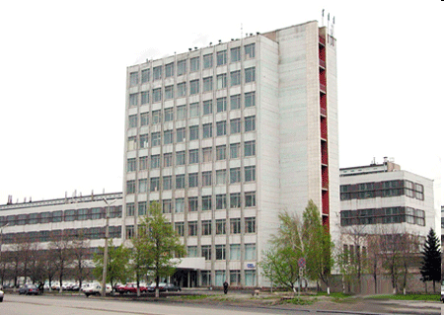
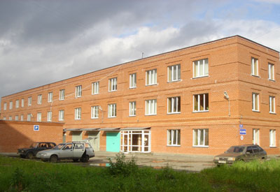
Группа компаний «ЭлМетро» в 2019 г.
НИОКР
Производство
Инжиниринг
Продажи
Более 170 сотрудников
70% - с высшим образованием
Три производственных площадки, ∑= 4000 м²
2000 + Заказчиков
Научно-технический Центр разработок: 50 человек, в т.ч. 3 кандидата наук
3
Notes:
3

Slide 4
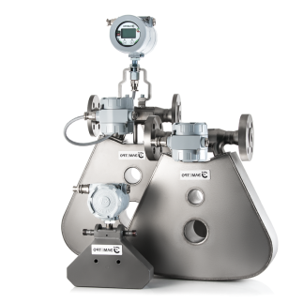
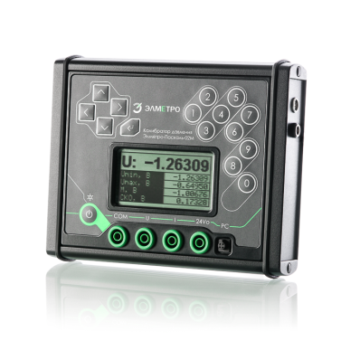
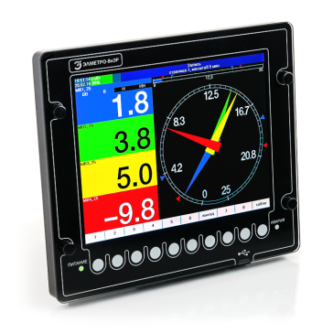
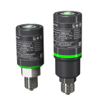
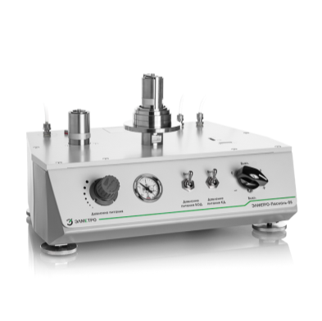
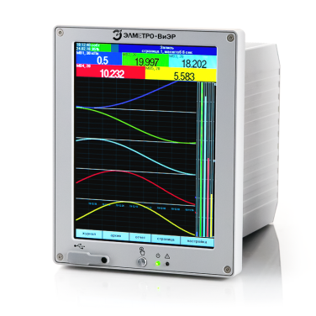
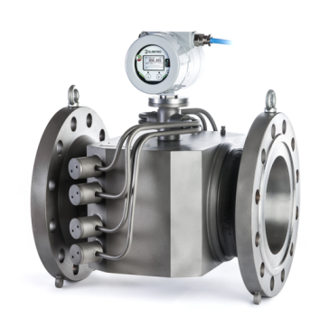
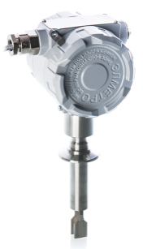
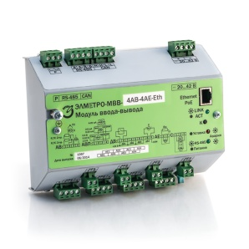
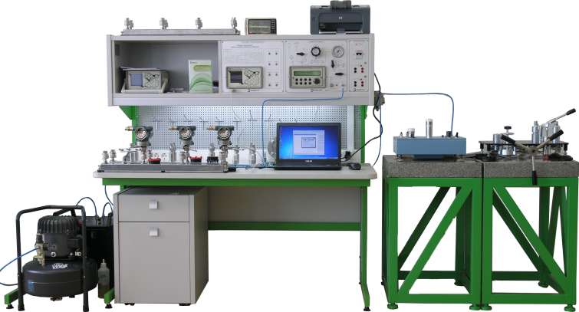
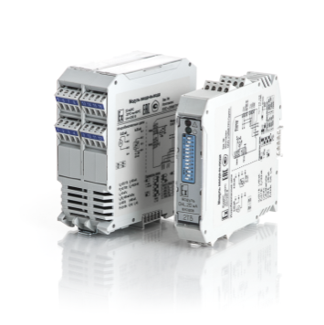
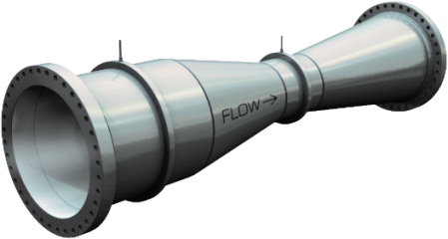
Номенклатура продукции
Продуктовая линейка ЭлМетро включает 3 основные направления:
Полевое оборудование. Датчики
Управляющая, регистрирующая и функциональная аппаратура
Метрологическое оборудование.
Метрологические стенды

Slide 5
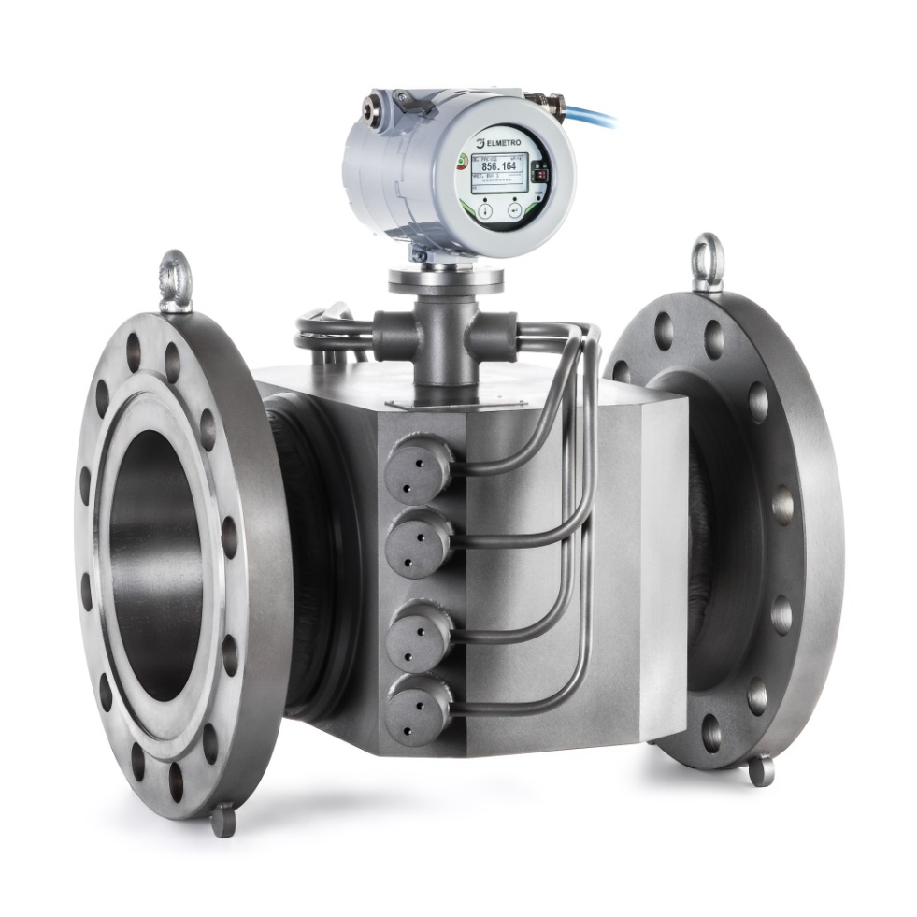
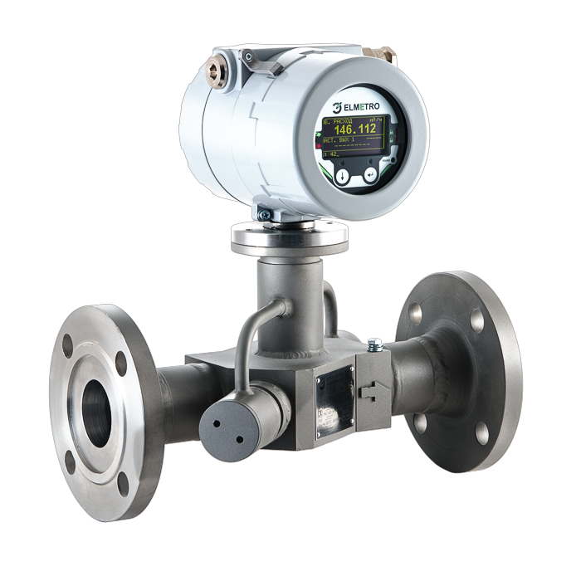
Ультразвуковые газовые расходомеры ЭлМетро-Флоус
Сертификат обновлен в 2019 г.

Slide 6
Ультразвуковые расходомеры газа - cовременная технология
Основные технические проблемы
Крайне низкий коэффициент прохождения ультразвука через границу твердое тело-газ
Обусловленное этим малое отношение сигнал-шум в акустическом канале
Чувствительность к загрязнению и капельным включениям
Реализованные решения «ЭлМетро»:
Запатентованная конструкция ультразвукового преобразователя с согласующим слоем
Применение прямой цифровой обработки сигнала для выделения полезного сигнала из шумов
Переход на низкие частоты ультразвука
6

Slide 7
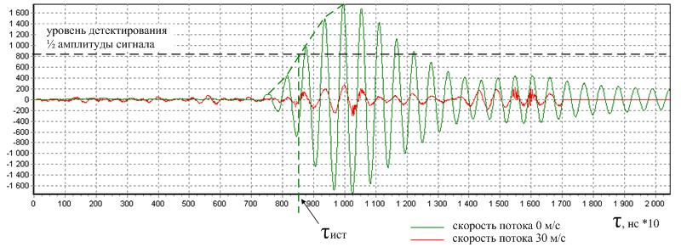
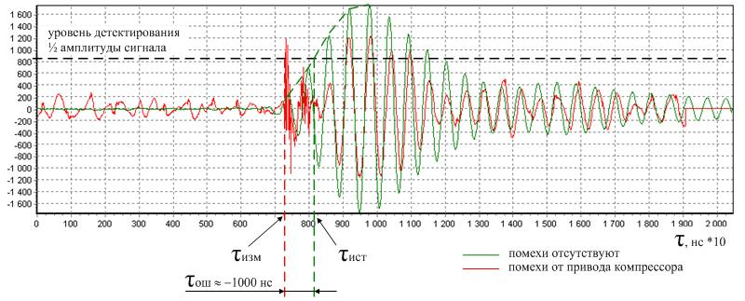
Акустический канал газового расходомера. Типовые проблемы.
Уменьшение амплитуды сигнала (при высокой скорости потока, высокой температуре, низком давлении)
Электромагнитные помехи от частотных преобразователей в рабочей полосе частот УЗ расходомера
Цифровое выделение полезного сигнала –
наилучшее решение
7

Slide 8
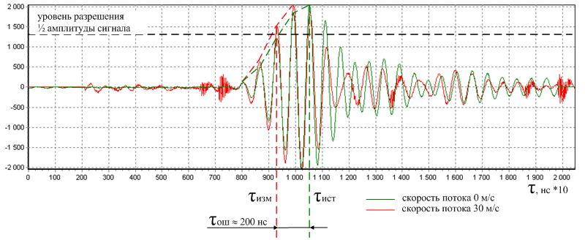
Акустический канал газового расходомера. Типовые проблемы.
Изменение формы огибающей (при высокой скорости потока, высокой температуре) может приводить к ошибкам измерения времени задержки
Благодаря цифровой обработке сигнала достигнутая чувствительность определения временной задержки ~ 1 нс, что соответствует ~0,5 мм/с для расходомера Ду 100 мм
8

Slide 9
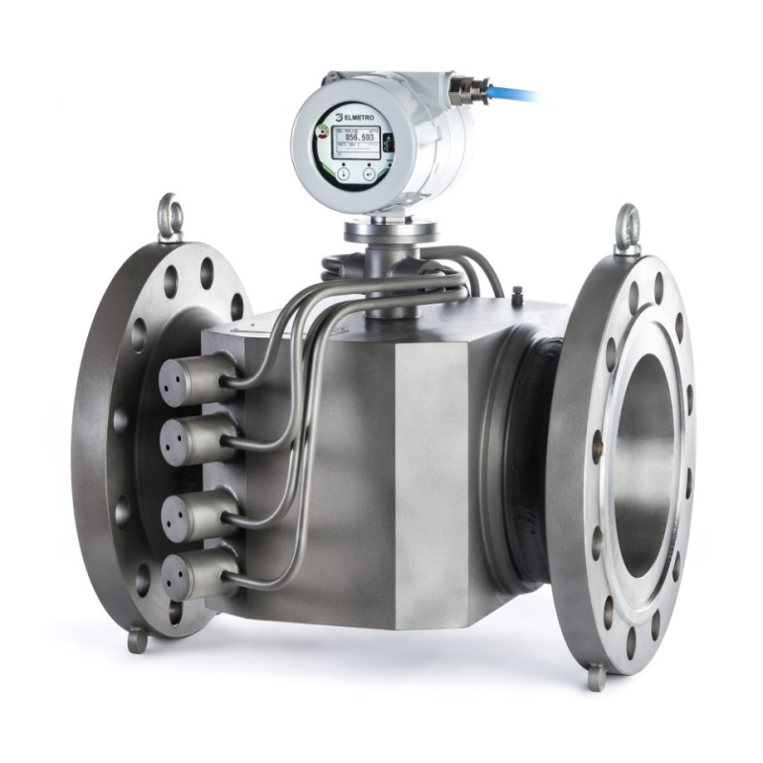
Ультразвуковые газовые расходомеры ЭлМетро-Флоус
Технические характеристики:
Измеряемая среда: газы, газовые смеси, влажные газы
Ду: корпусное - 50…300 мм, врезное – 100…1000 мм
Погрешность измерения в рабочих условиях: ±0,5…2,0% в зависимости от исполнения
Давление (изб.) измеряемой среды: - 0,05…16 МПа
Скорость потока: от 0,1 до 45 м/с
Температура измеряемой среды: -70…120 ⁰С
Динамический диапазон: от 1:100 до 1:400
Взрывозащита: 1 Ex db IIB T6…T4 Gb X,
1 Ex db IIC T6…T4 Gb X
Выходные сигналы: 4…20 мА, дискретный,
частотно-импульсный, RS-485 (Modbus RTU)
Широкий диапазон питания: 20…140 VDC/80…250 VAC
Межповерочный интервал 4 года

Slide 10
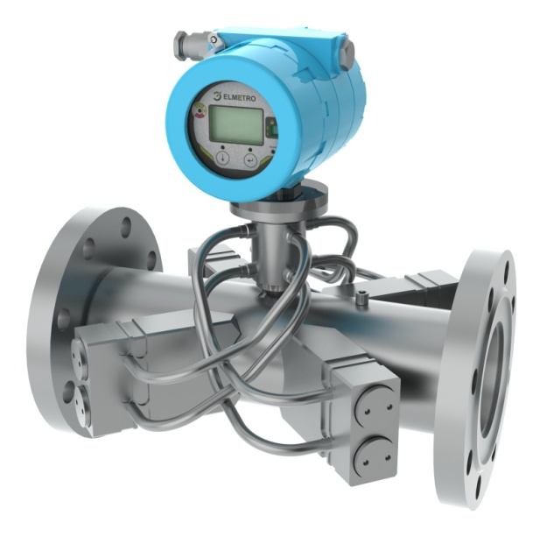
Ультразвуковые газовые расходомеры ЭлМетро-Флоус
Особенности расходомера:
Встроенный вычислитель в электронном блоке расходомера (МР113, МР118, ГОСТ 30319, ГОСТ 8.611-2013 и др.) с коррекцией по температуре и давлению. Среды – природный газ, попутный нефтяной газ, смеси углеводородных газов, чистые газы (Ar, N₂, H₂ , …), воздух и др.
Самодиагностика и контроль качества сигнала
Поверка имитационным методом
Измерение прямых и реверсивных потоков
Регистрация в журнале показаний, ошибок, изменение настроек и питания, часы реального времени
Ёмкостная клавиатура для конфигурирования в Ех-зоне
Решения для агрессивных сред и сред с капельной фракцией

Slide 11
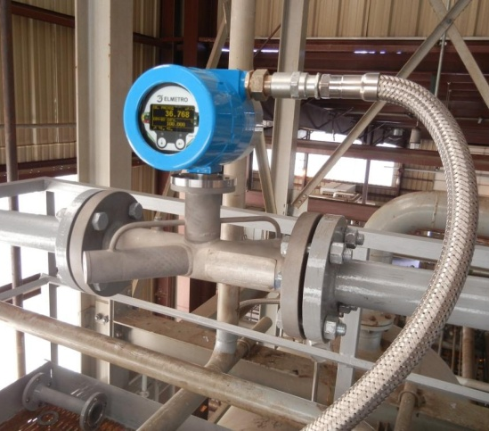
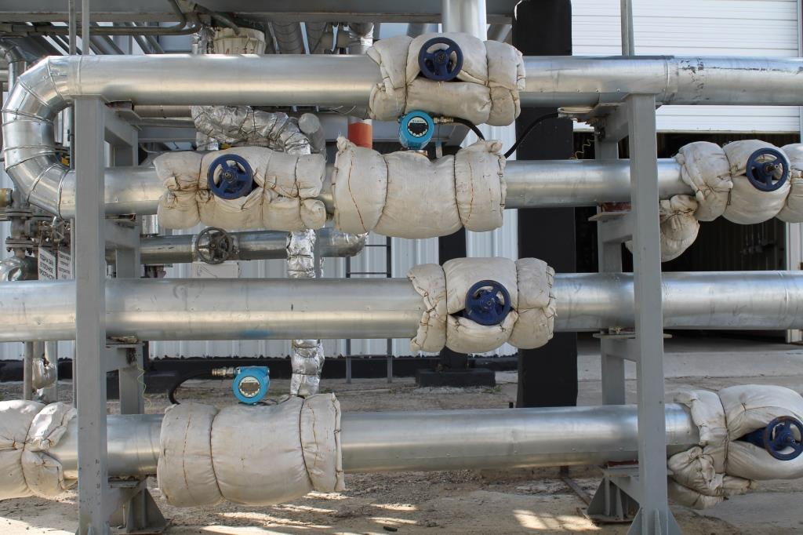
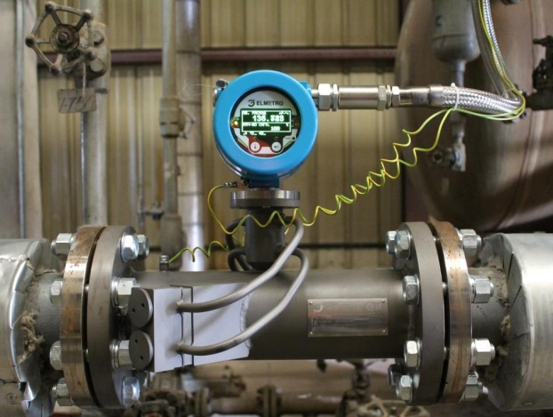
Ультразвуковые газовые расходомеры ЭлМетро-Флоус
Опыт применения:
Природный газ - измерение дебита скважин
Отходящие и технологические газы - на НПЗ
Попутный нефтяной газ – на нефтепромыслах
Более 50 инсталляций в нефтегазовой отрасли, преимущественно на «грязных» средах и в тяжелых условиях эксплуатации

Slide 12
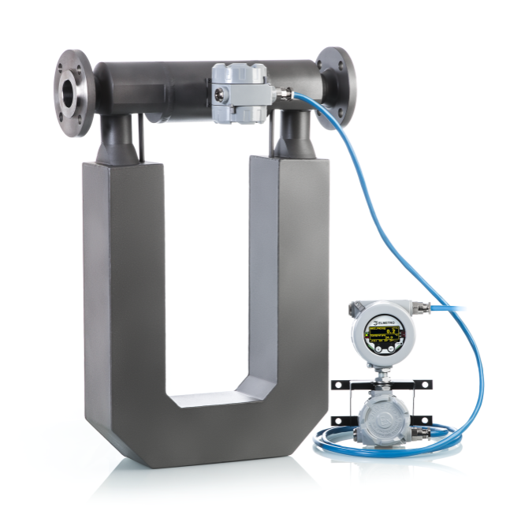
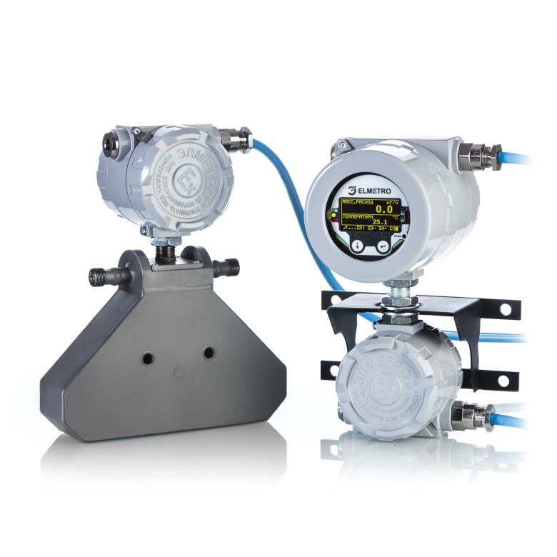
Многопараметрический расходомер для измерения массового расхода, плотности и температуры ЭлМетро-Фломак

Slide 13
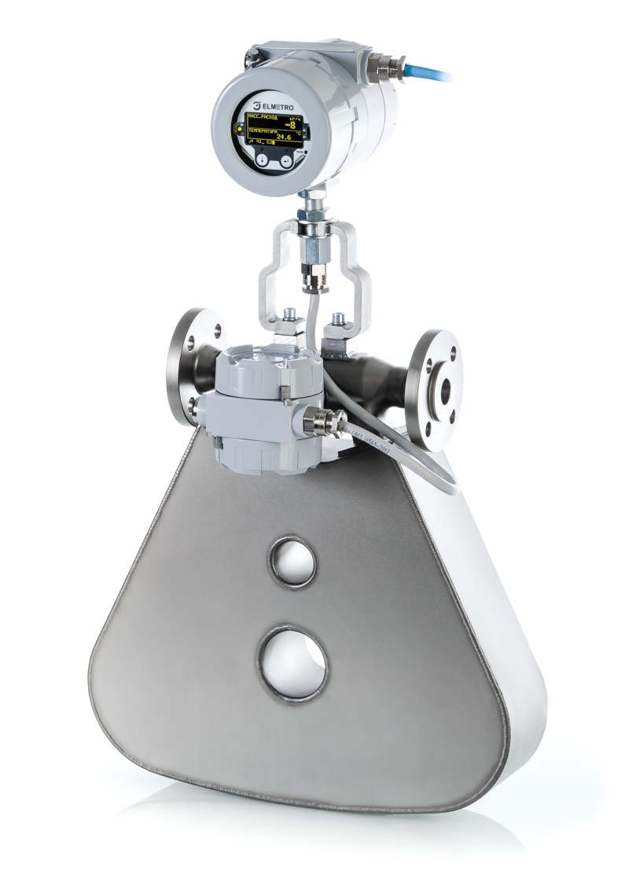
Кориолисовые расходомеры ЭлМетро-Фломак
Технические характеристики:
Измеряемая среда: жидкость/газ
Ду: 2…200 мм (От 0,04 до 740 000 кг/ч)
Класс точности: 0.1, 0.15, 0.2, 0.5 %
Давление измеряемой среды: до 25 МПа (50МПа)
Температура измеряемой среды: -200…250 ⁰С
Диапазон измерения плотности: 1…2000 кг/м³
Погрешность измерения плотности: ±0,3, ±1, ±2 кг/м³
Погрешность измерения температуры: ±1 ⁰С
Пылевлагозащита: IP65, IP67
Уровень полноты безопасности: SIL2
Межповерочный интервал - 4 года

Slide 14
Кориолисовые расходомеры ЭлМетро-Фломак
Особенности расходомера:
Полностью отечественное производство
Компенсация влияния давления измеряемой среды на показания расхода и плотности
Компенсация показаний плотности по скорости потока
Детектирование разрыва потока
Интеллектуальная самодиагностика
Выбор карты регистров Modbus для совместимости с импортными аналогами
Замена импортных аналогов один-в-один
Устойчивость к газовым включениям
Вычисление обводнённости и концентрации компонентов
Высокоскоростная цифровая обработка сигналов (DSP-технология)
Ёмкостная клавиатура для конфигурирования в Ех-зоне
Возможность работы в атмосфере с содержанием H2S

Slide 15
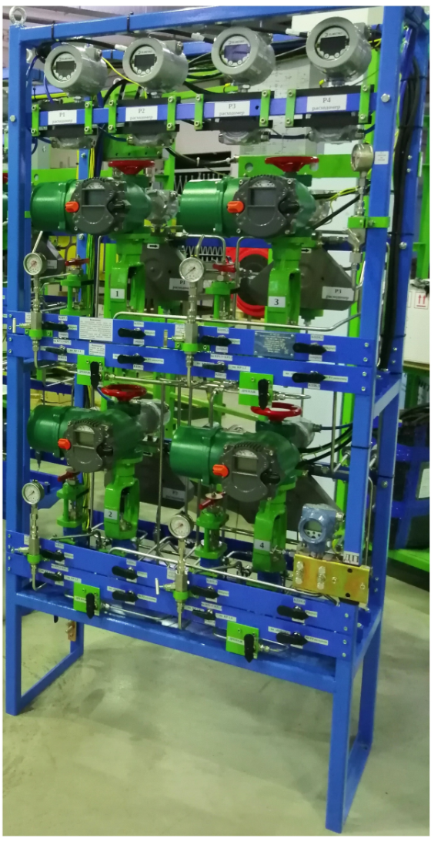
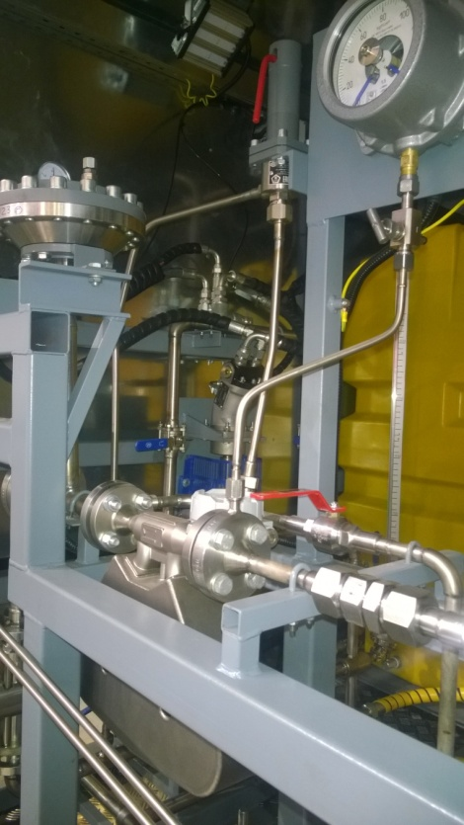
ЭлМетро-Фломак в блочных установках дозирования
Более 200 инсталляций на объектах ПАО «Газпром»
Точное дозирование реагентов!
Давление среды до 25 МПа (50 МПа)
Класс точности 0.2
«ЭлМетро–Фломак» в составе:
дозировочных комплексов точного измерения ингибиторов коррозии и предотвращения гидратообразования;
установок одоризации газа
15
Notes:
15

Slide 16
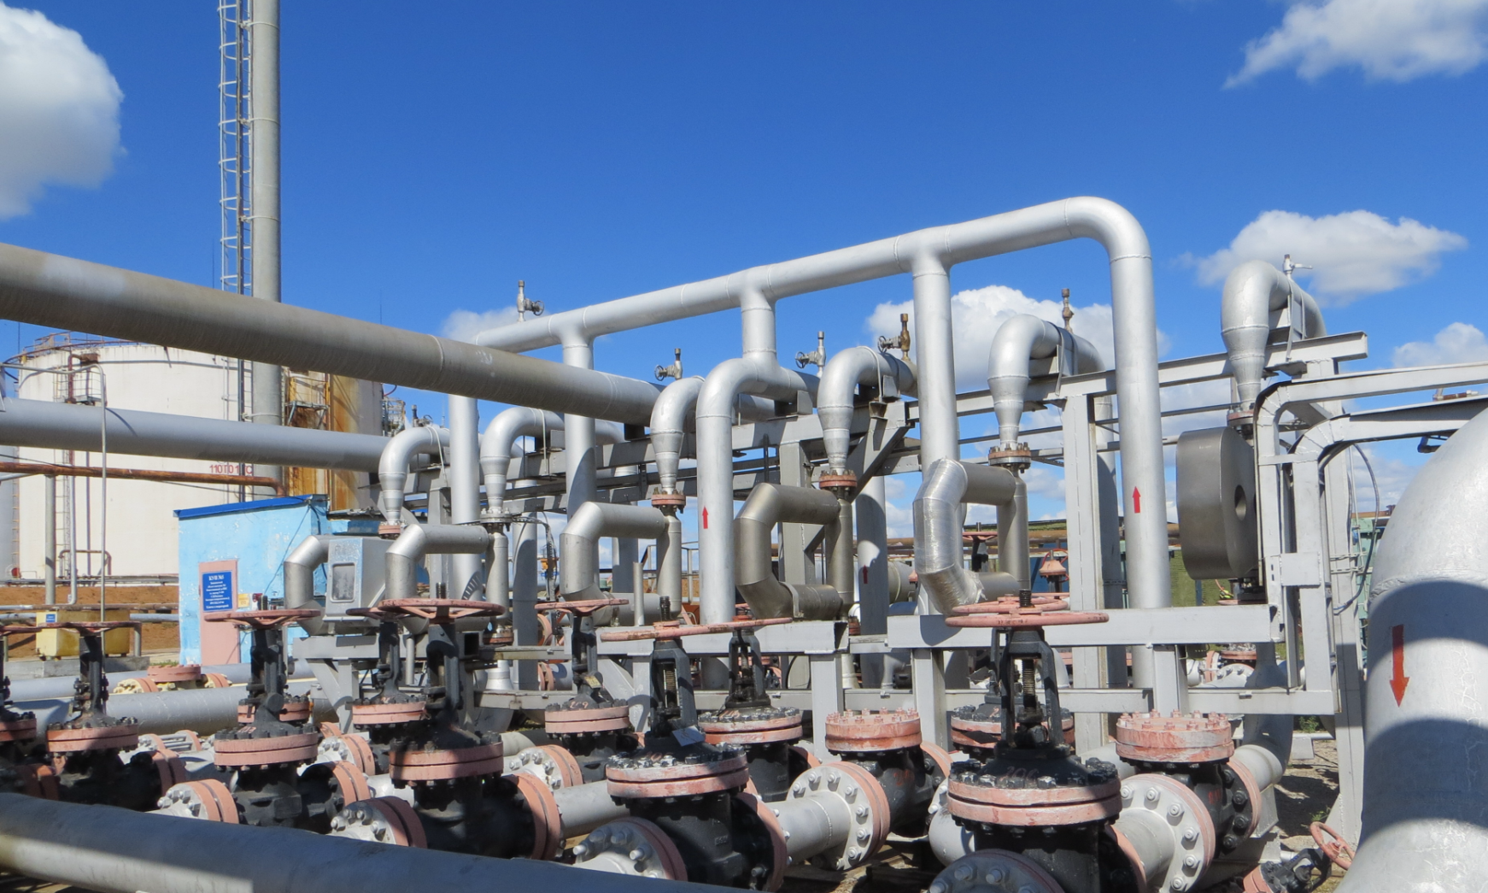
ЭлМетро-Фломак: измерение газового конденсата
Более 100 инсталляций на объектах ПАО «Газпром»
Замена CMF300
16
Notes:
16

Slide 17
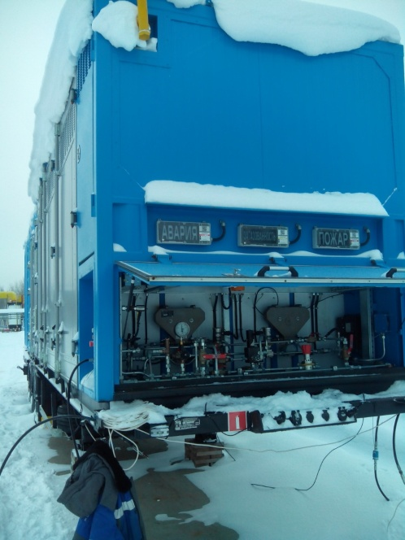
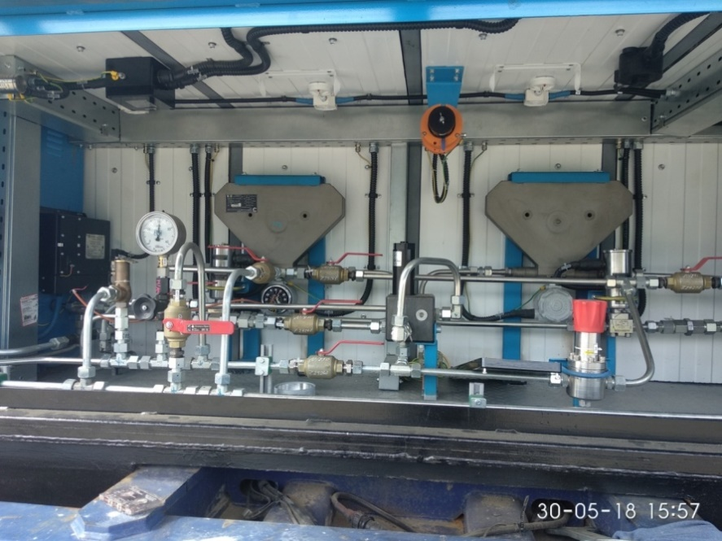
ЭлМетро-Фломак: измерение компримированного природного газа
Успешная реализация проекта кориолисовых расходомеров для газомоторного топлива:
Давление до 25 МПа, Ду15 мм
Более 70 расходомеров для КПГ поставлено для топливораздаточных колонок АГНКС и измерительных узлов ПАГЗ
Разработаны и изготовлены первые образцы криогенных (до -200°С) приборов для сжиженного природного газа (СПГ)
17

Slide 18
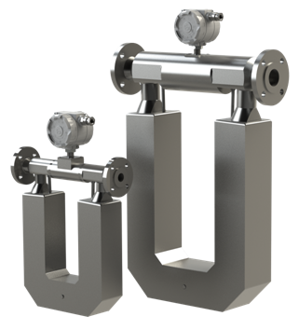
Автоматический потоковый плотномер сжиженных углеводородных сред
Инновационный прибор, разработанный и изготовленный в рамках Дорожной карты ПАО «Газпром»
Диапазон измерений плотности жидкости от 400 до 1300 кг/м³
Погрешность измерения плотности: ±0,3 кг/м³ в диапазоне измерений
Встроенная компенсация по температуре и давлению
Функция воспроизведение естественного частотного сигнала
Ду: 25, 50 мм
Полноценная замена импортным приборам типа Solartron и CDM100

Slide 19
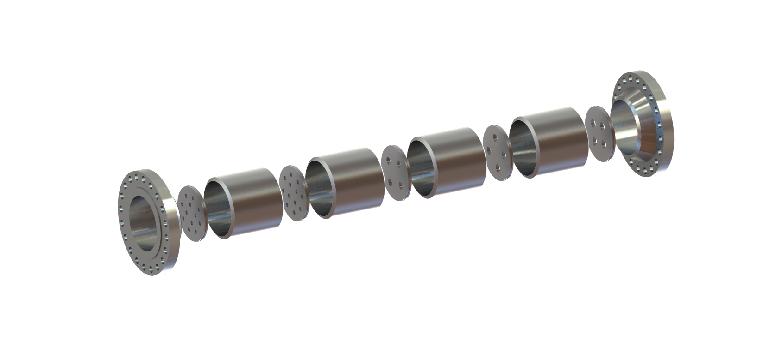
Измерение и управление потоком газа сужающими устройствами.
Трубы Вентури и
ограничительные диафрагмы
19

Slide 20
Основные применения:
Трубы Вентури
Измерение чистых, загрязнённых газов.
Измерение чистой, загрязнённой жидкости.
Измерение пара.
Ограничительные диафрагмы
Используется для снижения давления или для ограничения потока в трубопроводе.
Применяется при высоком давлении и/или большом уровне шума.
20

Slide 21
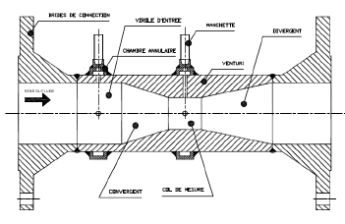
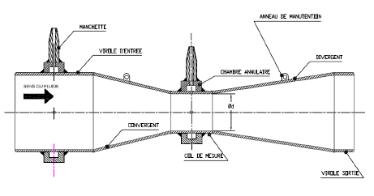
Технические характеристики труб Вентури
Измеряемая среда: газ, жидкость, пар
Ду: 50…1200 мм.
Диаметры вне нормы возможны при изучении типа применения
Погрешность, вносимая в измерение расхода: 0,5…1,5% в зависимости от установки
Материал: углеродистая сталь, нержавеющая сталь, монель, хастеллой, инконель, титан и т.д.
Установка: фланцевая или приварная
Труба Вентури из цельного прутка
Труба Вентури из листового проката
21

Slide 22
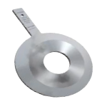
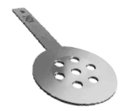
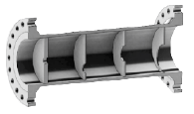
Технические характеристики
ограничительных диафрагм:
Тип среды: жидкости – вязкие, чистые, загрязнённые и агрессивные, газы и газовые смеси, влажный и сухой пар.
Ду: 15…1000 мм.
Давление: до 42 МПа
Уровень шума: <85 дБ
Стандарты: ISO 5167-1, BS 1042, ASME.MFC.3M, ASME B31
Виды диафрагм: простая (с одним отверстием), многоотверстная, многоступенчатая и многоступенчатая многоотверстная
Материал: углеродистая сталь, нержавеющая сталь, монель, хастеллой, инконель, титан и т.д.
22

Slide 23
Вибрационный сигнализатор плотности и уровня ЭлМетро-ВСПУ
Новинка 2019 года
23

Slide 24
Основные применения сигнализатора ЭлМетро-ВСПУ:
В системах контроля наличия жидкостей в трубопроводах и резервуарах
Защита резервуаров от перелива
Защита насосов от сухого хода
24

Slide 25
Технические характеристики сигнализаторов ЭлМетро-ВСПУ
Тип среды: жидкость
Детектирование жидкости с плотностью: 400…2500 кг/м³
Исполнение: от 65 до 6000 мм
Стабильность точки срабатывания: не более ±1 мм
Рабочее давление: до 6,3 МПа
Температура измеряемой среды: -50…150 ⁰С
Исполнения: общепромышленное, взрывозащищенное (для работы в зонах 1 и 0 взрывоопасных газовых сред)
Типы выходных сигналов:
электромеханическое реле (SPDT, два независимых выхода),
транзисторный p-n-p типа (два независимых выхода),
тиристорный (в разрыв цепи переменного тока ~220 В),
дискретный постоянного тока 8/16 мА,
дискретный NAMUR
Присоединение к процессу: стандартный (штуцер, фланцы, муфта) и на заказ
Степень пылевлагозащиты: IP67
25

Slide 26
Особенности сигнализаторов ЭлМетро-ВСПУ
Работа в высоковязких средах до 10000 сСт
Функция тестирования выходного сигнала
Дублирование выходного сигнала или дополнительный сигнал состояния
Настройка задержки срабатывания для предотвращения ложных переключений при волнах на поверхности
Защита от насасывания влаги из внешней среды и скапливания в вилке
Функция «ручного долива» в резервуар после срабатывания отсечки
Отсутствие влияния пены и пузырей на работу сигнализатора
26

Slide 27
Видеографический регистраторы-контроллеры ЭлМетро-ВиЭР
2
27

Slide 28
Регистратор-контроллеры видеографические ЭлМетро-ВиЭР
Основные применения :
Преобразование, регистрация и визуализация сигналов:
силы и напряжения постоянного тока,
сопротивления,
сигналов термопар,
термометров сопротивления
частотно-импульсных и других
в единицы физических величин.
Выполнение функции регулирования, сигнализации, математической обработки измеряемых параметров.
Вычисление расхода по методу перепада давления в соответствии с ГОСТ 8.586.(1-5).
2
28

Slide 29
Технические характеристики
регистраторов ЭлМетро-ВиЭР
Модели:
М7 – 8 дюймовый сенсорный экран
104К – вандалоустойчивое исполнение 10,4 дюйма
Каналы:
универсальные аналоговые входы – до 20;
аналоговые входы с источником питания – до 12;
аналоговые выходы – до 8;
дискретные входы – до 32;
частотно-импульсные входы – до 16;
дискретные выходы – до 32
Математические каналы: 32/64 канала
Исполнение: общепромышленное, взрывозащищённое
Интерфейсы: 2хRS-485 (Modbus RTU), CAN 2.0, Ethernet (Modbus TCP)
Быстродействие: опрос всех каналов до 0,1 с
Уставки: до 4х уставок на один канал
Диапазон рабочих температур: -10…+60 ⁰С
Межканальная гальваническая изоляция
Межповерочный интервал: 3 года
29

Slide 30
Особенности регистраторов ЭлМетро-ВиЭР :
Функции: сумматоры, метки, таблицы, таймеры, синхронизация по времени, математическая логика
ПИД-регулирование
Вычисление расхода по методу перепада давления по ГОСТ 8.586.(1-5)-2005
Поддержка OPC технологии
Web-сервер
Поддержка одно- и многопользовательского режима баз данных (MS SQL Server)
Расширенная самодиагностика
Увеличение количества аналоговых каналов до 64, применением внешних модулей ввода-вывода ЭлМетро-МВВ (МВВ-02)
30

Slide 31
Модули ввода-вывода
ЭлМетро-МВВ
Основные применения
Измерение – сбор данных с аналоговых и дискретных датчиков.
Построение системы сигнализации и/или управление (возможность позиционного регулирования).
Передача информации на верхний уровень АСУ ТП, на сервисный ПК или АРМ оператора.
Вычисление расхода по методу перепада давления в соответствии с ГОСТ 8.586.(1-5)-2005.
Технические характеристики
Каналы (до 8): универсальные аналоговые входы, аналоговые входы с источником питания, аналоговые выходы, дискретные, частотно-импульсные входы, дискретные выходы
Интерфейсы: RS-485 (Modbus RTU), CAN 2.0, Ethernet
Быстродействие: опрос всех каналов до 0,1 с
Диапазон рабочих температур: -40…+70 ⁰С
Полная гальваническая изоляция
Пылевлагозащита: IP20, IP65 (герметичная коробка)
Межповерочный интервал: 3 года
2
31

Slide 32
Метрологическое оборудование. Цифровые калибраторы ЭлМетро
Средства поверки по давлению, температуре, электрическим сигналам

Slide 33
Многофункциональный калибратор/ калибратор давления ЭлМетро-Паскаль-03
Технические характеристики:
Диапазоны измерения: избыточное до 60 МПа, абсолютное до 1 МПа, разрежение до -100 кПа, тока 0…24 мА
Погрешность измерений: давления от ±0,02%, тока ±0,005%, напряжение от ±0,02%
Внутренний архив данных
Исполнения: общепромышленное и взрывозащищенное 1ExiaIIBT4 X
Встроенный HART-совместимый интерфейс для поверки интеллектуальных датчиков
Питание поверяемого датчика: 24В х 20мА
Программное обеспечение ПК «АРМ-Паскаль»
Межповерочный интервал: 1 год
Новинка 2019 года
33

Slide 34
Технические характеристики калибратора ЭлМетро-Паскаль-05
Диапазоны воспроизведения: 0,02…40 кПа
Класс точности калибратора: ± 0,01%, ± 0,015%, ± 0,02%
Дискретность воспроизведения давления: от 0,005 кПа
Рабочая среда: сжатый воздух
Давление питания от сети (компрессора): 300-400 кПа
Опция – блок опорного давления для поверки дифференциальных датчиков давления
Калибровка под заданное значение g
Межповерочный интервал: 1 год
34

Slide 35
Технические характеристики калибраторов ЭлМетро-Вольта
Измеряемые и воспроизводимые физические величины: сила постоянного тока (I), напряжение (U), сопротивление (R), ТС, ТП
Погрешность измерений и воспроизведений: от ±0,03%
Внутренний архив поверок и серии измерений
Автоматическая и/или ручная компенсация термо-ЭДС холодного спая термопар
Возможна работа по настраиваемому сценарию
Синхронизация с ПК
Диапазон рабочих температур: -10…+50 ⁰С
Программное обеспечение ПК «ЭлМетро-Вольта-Лайт»
Межповерочный интервал: 2 год
35

Slide 36
От индивидуальных приборов к комплексным решениям
Первый калибратор ЭлМетро-Паскаль ЭлМетро-Паскаль-02 ЭлМетро-Паскаль-03
1000+
Наши дни –
комплексные инжиниринговые решения
ЭлМетро-Вольта ЭлМетро-Кельвин

Slide 37
Номенклатура метрологических стендов ЭлМетро
Стенды для поверки и калибровки:
Датчиков давления в диапазоне от -95 кПа до 160 МПа.
Манометрических СИ в диапазоне от -95 кПа до 160 МПа.
СИ температуры от -90 ⁰С до 1600 ⁰С.
Уровнемеров всех типов до 30 м с абсолютной погрешностью от 0,3 мм.
Газоанализаторов.
Рулеток (до 100 м), метроштоков (до 5 м), реек нивелирных и линеек (до 4 м).
Электрических щитовых приборов.
Вакуумметров термопарных и ионизационных в диапазоне от 10 ⁻³ до 10 ⁻⁹ мм.рт.ст.
РН-метров.
Датчиков вибрации.
Цистерны автотопливозаправщиков, резервуары хранения ГСМ.

Slide 38
Решения ЭлМетро с интеграцией в Федеральную информационную систему
ФГИС "АРШИН"
АСУ МС и др.

Slide 39
Интеграция с метрологическими стендами ЭлМетро
Запрос (по зав. №, № паспорта, штрих коду и т.д.) к базе АСУ МС для получения информации о СИ и внесение в базу данных поверочного стенда
Получение развернутой информации о СИ

Slide 40
Функции интеграции с АСУ МС
Учет средств измерений на основе электронных паспортов
Ведение истории эксплуатации приборов и оборудования
Планирование графиков обслуживания и контроль их выполнения
Формирование документов в соответствии с Приказом Минпромторга № 1815 с возможностью привязки сканов документов к электронному паспорту, событию
Передача сведений о поверках в Федеральный информационный фонд по обеспечению единства измерений (…в срок, не превышающий 60 календарных дней с даты проведения поверки… Приказ Минпромторга РФ N 5329 от 28 декабря 2018 г.)
40

Slide 41
Интеграция с метрологическими стендами ЭлМетро

Slide 42
Задачи интеграции с АСУ МС
Хранение данных в целях метрологической прослеживаемости результатов метрологического контроля
Снижение трудозатрат (путём исключения двойного учета и ввода) на формированию документов метрологической службы – свидетельства и протоколы поверки, извещения о непригодности
Хранение и статистическая обработка трендов метрологических характеристик, полученных по результатам метрологического контроля
Формирование аналитической информации для принятия оперативных и стратегических управленческих решений в области модернизации приборного парка
42

Slide 43
Портфолио метрологических стендов ЭлМетро
Стенды для поверки СИ давления

Slide 44
Портфолио метрологических стендов ЭлМетро
Техническое зрение для поверки манометров в автоматическом режиме

Slide 45
Портфолио метрологических стендов ЭлМетро
Стенды для поверки датчиков температуры
45

Slide 46
Портфолио метрологических стендов ЭлМетро
Стенды для поверки газоанализаторов
Стенды предназначены для поверки газоанализаторов различного типа. При проведении поверки газоанализаторов, к стенду могут подключаться от 8 до 30 баллонов с агрессивными и неагрессивными газами.
В стенде может быть предусмотрено ручное и автоматическое управление (подсоединение к ПК) смесями, высокоточная генерация смеси.
Стенд комплектуется (при необходимости) рабочим столом для оператора и рампами для баллонов с газовыми смесями.
Оренбургнефть, Бузулукский НПЗ, 2012, Челябинский ЦСМ,2013, Газпромнефть-Хантос
Стенд для поверки газоанализаторов типа СГОЭС и ССС-903. К стенду подключаются до 30 типов смесей.

Slide 47
Портфолио метрологических стендов ЭлМетро
Установка измерительная ЭлМетро-ЛИЗА
для поверки рулеток измерительных и лент землемерных (до 100 м)
реек нивелирных (4 м)
линеек измерительных (3 м)
метроштоков (5 м)
Соответствует эталону 3 разряда по ГОСТ 8.763-2011

Slide 48
Портфолио метрологических стендов ЭлМетро
Имитационные стенды для поверки уровнемеров
Типы поверяемых уровнемеров:
радарных
волноводных
ультразвуковых
магнитострикционных
буйковые
поплавковые
и др.
Диапазон воспроизведения значений уровня
от 1 до 30 м
Абсолютная погрешность
Воспроизведения
единицы измерения
уровня от ±0,3 мм до ±3 мм

Slide 49
Портфолио метрологических стендов ЭлМетро
Наливные стенды для поверки уровнемеров
Типы поверяемых уровнемеров:
коаксиальные
Диапазон воспроизведения значений уровня до 6 м
Абсолютная погрешность
Воспроизведения
единицы измерения
уровня ±1 мм

Slide 50
Спасибо за внимание
Жестков Дмитрий Александрович
Ведущий специалист
ООО «ЭлМетро-Инжиниринг»
zda@elmetro.ru
Гаврильчик Евгений Владимирович
Заместитель коммерческого директора
ООО «ЭлМетро-Инжиниринг»
gev@elmetro.ru
+7 922 755 5400

